Slide 1
01
Projeto Prático
Eng.Software 1
Next

Slide 2
Nossa Empresa!

Slide 3
GreenTechSolutions
03
A GreenTechSolutions desenvolve softwares personalizados para diversas necessidades, como gestão e aplicativos móveis. Com uma equipe dedicada e foco em inovação e suporte contínuo, a empresa ajuda clientes a otimizar processos e crescer digitalmente.
Next

Slide 4



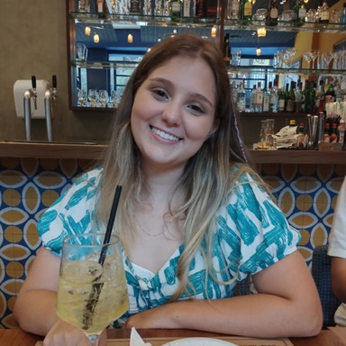


Equipe Desenvolvedora!
04
Maria Julia Fantagussi
João Luiz
Victor Ramos
Bianca Emilly
Next
Samuel Iamarino
Vinícius Ramos

Slide 5
05
Mas afinal, qual inovação estamos trazendo para o mercado?
Next

Slide 6

TrashTrack
06
O TrashTrack é um software que melhora a gestão de resíduos urbanos com um mapa interativo que exibe pontos de coleta cadastrados pelos moradores. Ele utiliza ícones para diferentes tipos de resíduos e inclui um sistema de ranking para incentivar o descarte correto. Com o TrashTrack, a cidade ganha um sistema mais eficiente e colaborativo para uma gestão de resíduos mais sustentável.
Next

Slide 7
07
O Documento de Visão
Next

Slide 8
Resumo dos Envolvidos (Stakeholders)
Semana:
Abril - 24
08
Possiveis grupos de interesse
Equipe de Desenvolvimento
Professor Gestor do Projeto
Prefeitura de São João da Boa Vista
Next

Slide 9
Resumo dos Usuários
Semana:
Abril - 24
09
Todos os usuários identificados da Plataforma de
compartilhamento de eventos.
Administrador.
Comunidade(Morador).
Comunidade(Coletor).
Next

Slide 10
Necessidades Principais dos Envolvidos ou Usuários
10
Cadastro de Usuário | Sistema de Identificação de lixo | Mapa com ponto de coleta | Página educadora | Página de história do projeto | Consulta de números de lixos | Comunicação de problema e ajuda
Alta Prioridade Forma de identificar quem utiliza o sistema. | Média Prioridade Funcionaldade que permite com que o morador informe que tipo de lixo está sendo reciclado | Alta Permite verificar quais lixos/reciclagens estão disponíveis no momento da consulta | Médio Ensinar de forma rápida as formas corretas de se reciclar o lixo para que não haja reciclagens erradas. | Baixa Prioridade Documentar e exibir a origem do projeto. | Alto Prioridade Ambiente dashboad)onde estão concentrados todos os lixos já cadastrados. | Médio Solicitar ajuda ao adminstrador do sistema
Next

Slide 11
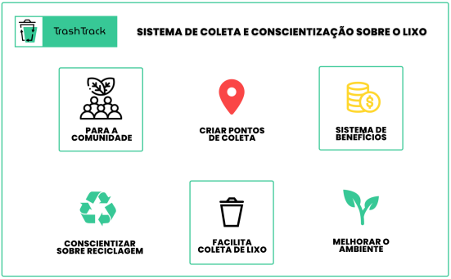
Diagrama de Visão Geral
11
Next

Slide 12
12
Requisitos Funcionais e Não Funcionais
Next

Slide 13
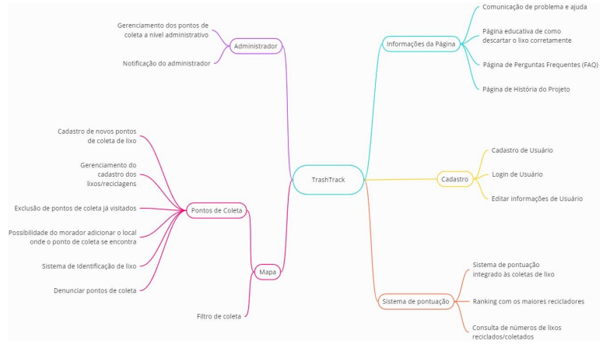
Mapa mental de Brainstorm
Semana:
Junho - 04
13
Next

Slide 14
RF#01 | RF#02 | RF#03 | RF#04
O sistema deve possuir uma tela de cadastro. | O sistema deve possuir uma tela de login que funcionará como tela inicial. | O sistema deve permitir a edição das informações de cadastro | O sistema deve permitir que o usuário cadastre pontos de coleta de lixo.
RF#05 | RF#06 | RF#07 | RF#08
O sistema deve permitir usuários excluir ou editar pontos de coleta próprio | O sistema deve permitir “Coletor” marcar pontos de lixo como “Coletados” | O sistema deve permitir a criação de pontos de coleta pelo mapa | O sistema deve permitir o usuário recuperar sua senha
RF#09 | RF#10 | RF#11 | RF#12
O sistema deve permitir usuários denunciarem pontos de coleta | O sistema deve possuir uma tela com: Mapa, Informações do Usuário, Seleção de Pontos, Ranking Board, Criação de Pontos: | O sistema deve permitir filtar os pontos de coleta | O sistema deve permitir edição de todos os pontos para o administrador
RF#13 | RF#14 | RF#15 | RF#16
O sistema notifica e lista denúncias para o administrador | O sistema deve contabilizar pontuação de reciclagem | O sistema deve conter um ranking de pontuação de usuários | O sistema deve exibir a posição no ranking no perfil do usuário
RF#17 | RF#18 | RF#19 | RF#20
O sistema deve possuir uma página de comunicação entre usuário e administrador | O sistema deve possuir uma tela educativa de descarte de lixo | O sistema deve possuir uma tela de FAQ | O sistema deve possuir uma tela de história do projeto

Slide 15
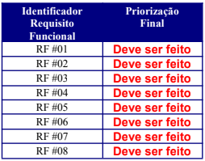
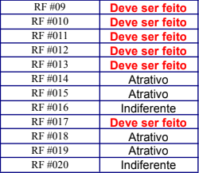
Priorização dos Requisitos Funcionais
Semana:
Abril - 24
15
Segue abaixo o resultado da priorização dos requisitos funcionais deste sistema, utilizando-se do método de Análise Kano:
Next

Slide 16
16
Diagrama de Casos de Uso
Next

Slide 17
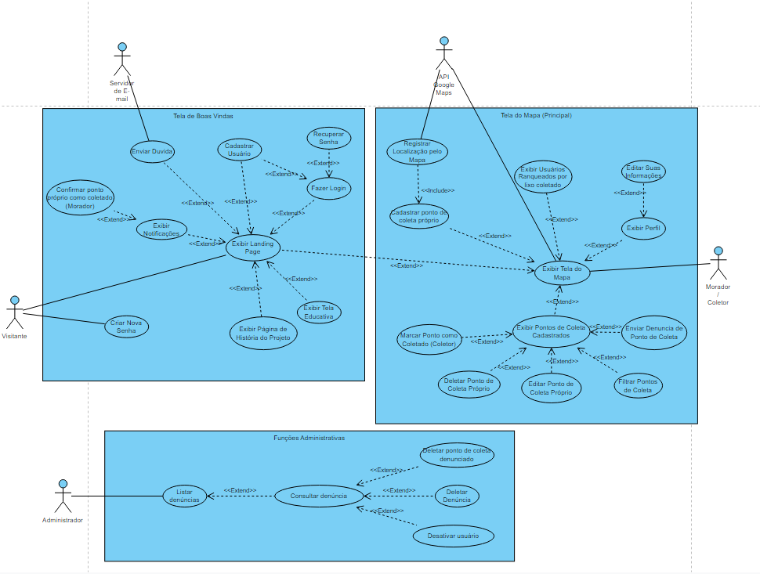
O Diagrama:
Semana:
Agosto - 22
17
Next

Slide 18
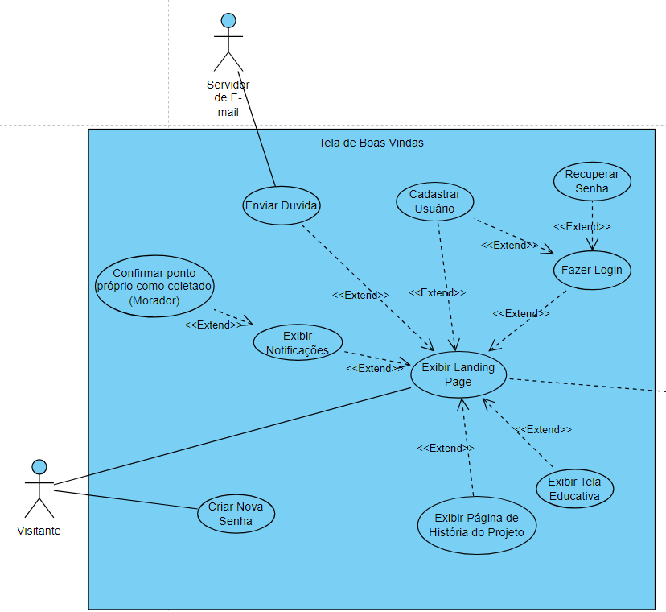
O Diagrama:
Semana:
Agosto - 22
18
Next

Slide 19
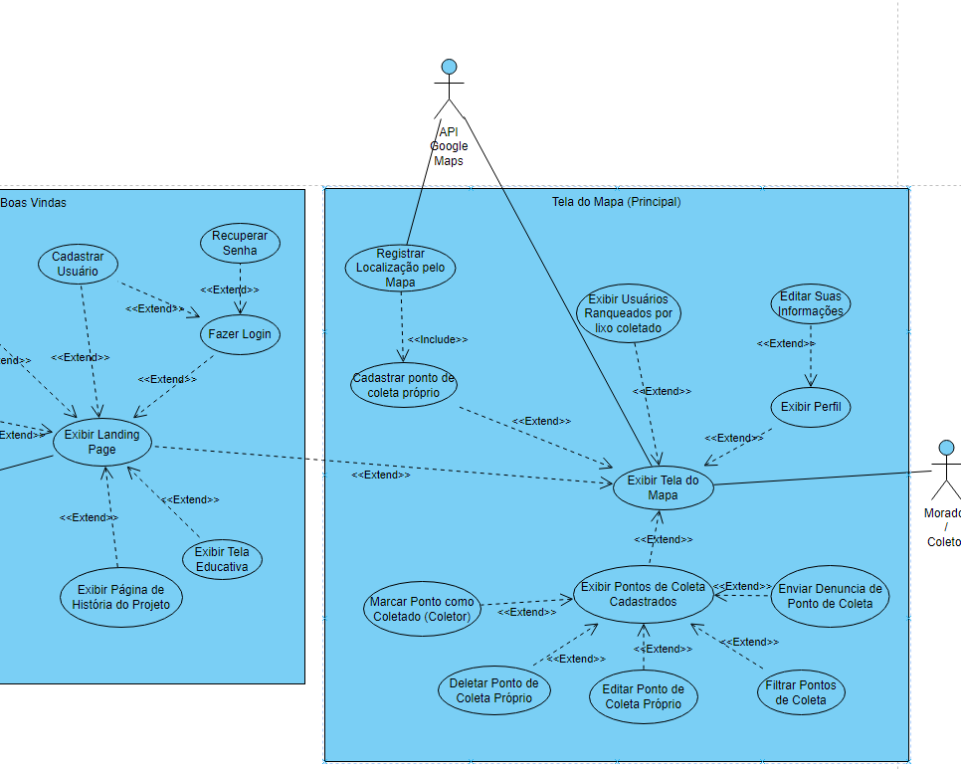
O Diagrama:
Semana:
Agosto - 22
19
Next

Slide 20
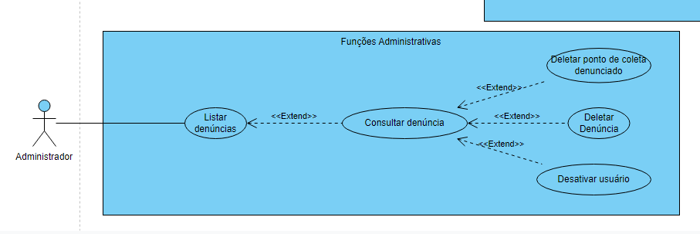
O Diagrama:
Semana:
Agosto - 22
20
Next

Slide 21
21
Documentação dos Casos de Uso
Next

Slide 22
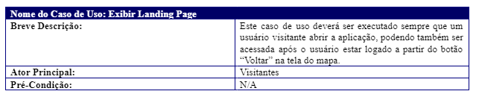
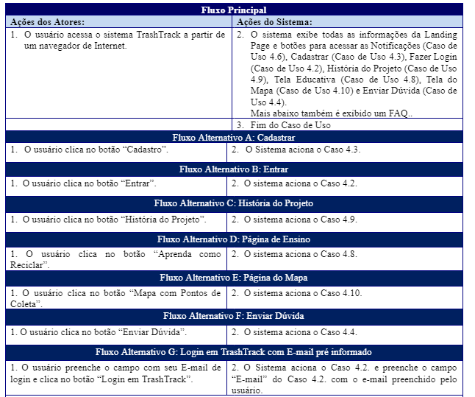
Exibir Landing Page
Semana:
Agosto 22
22
Next

Slide 23
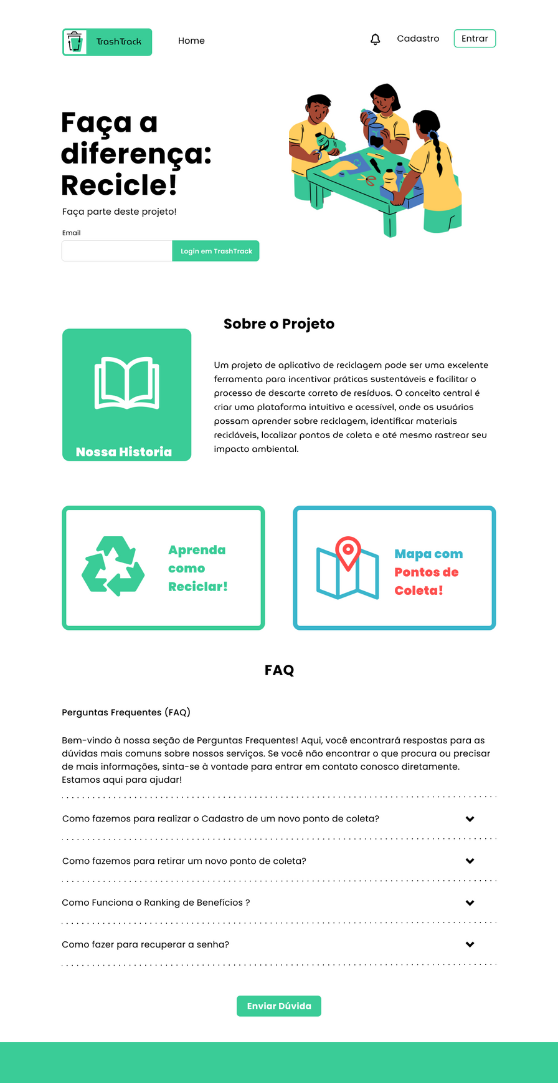
Exibir Landing Page
Semana:
Agosto 22
23
Next

Slide 24
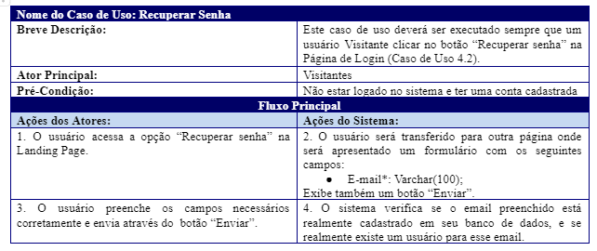
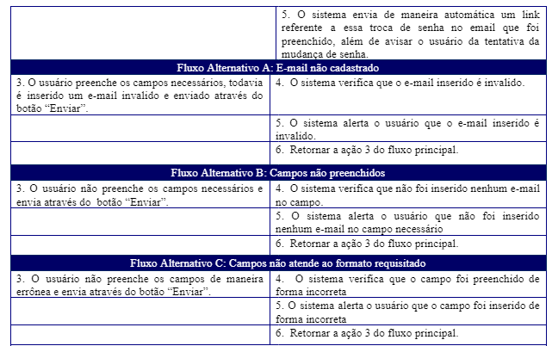
Recuperar Senha
Semana:
Agosto 22
24
Next

Slide 25
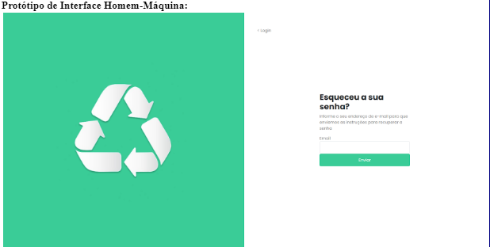
Recuperar Senha
Semana:
Agosto 22
25
Next

Slide 26
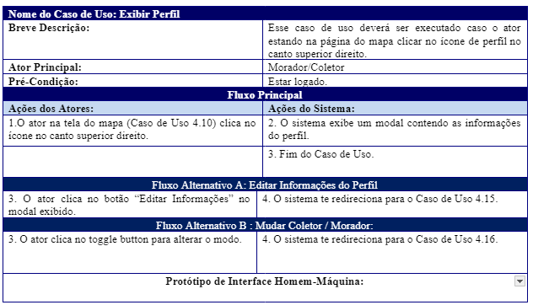
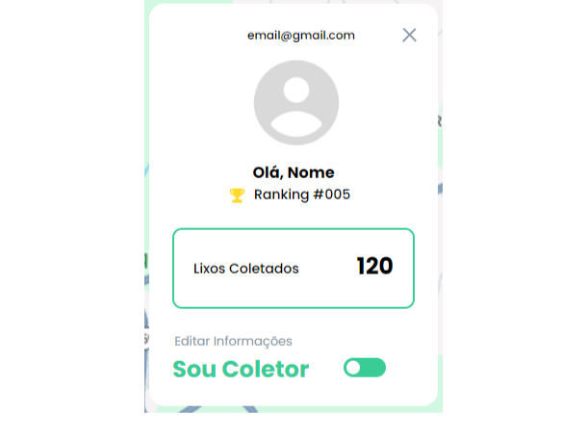
Exibir Perfil
Semana:
Agosto 22
26
Next

Slide 27
27
Estimativa de Esforços
Next

Slide 28
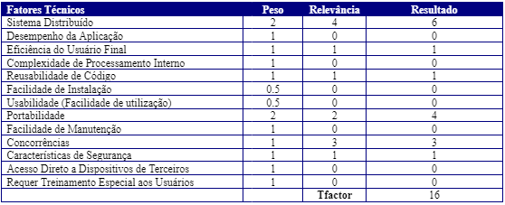


Estimativa de Esforços por Pontos de Caso de Uso
Semana:
Agosto -22
28
Next

Slide 29
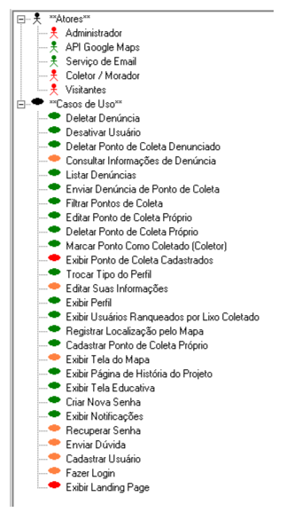
Métricas para a estimativa de esforços do módulo em questão:
Semana:
Agosto -22
29
Next

Slide 30
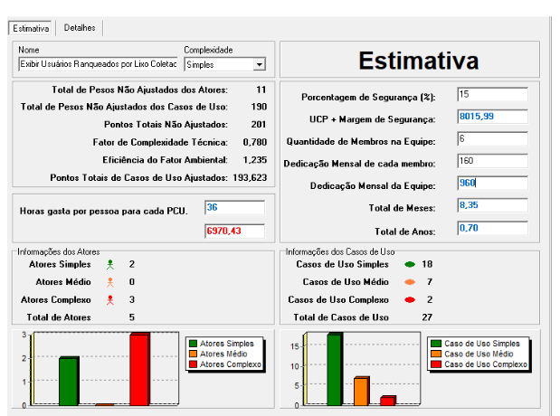
Métricas para a estimativa de esforços do módulo em questão:
Semana:
Agosto -22
30
Next

Slide 31
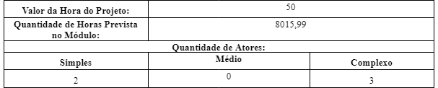

Resumo das métricas:
Semana:
Agosto -22
31
Next

Slide 32
Obrigado!
Bianca Emily | João Luiz | Maria Julia Fantagussi | Samuel Iamarino Victor Ramos | Vinícius Ramos

